Slide 1
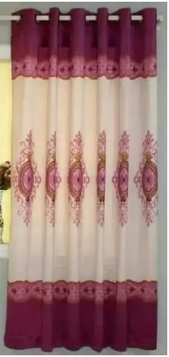
আমি আমার ঘর পরিষ্কার রাখি আর তুমি?

Slide 2

সবাইকে শুভেচ্ছা

Slide 3
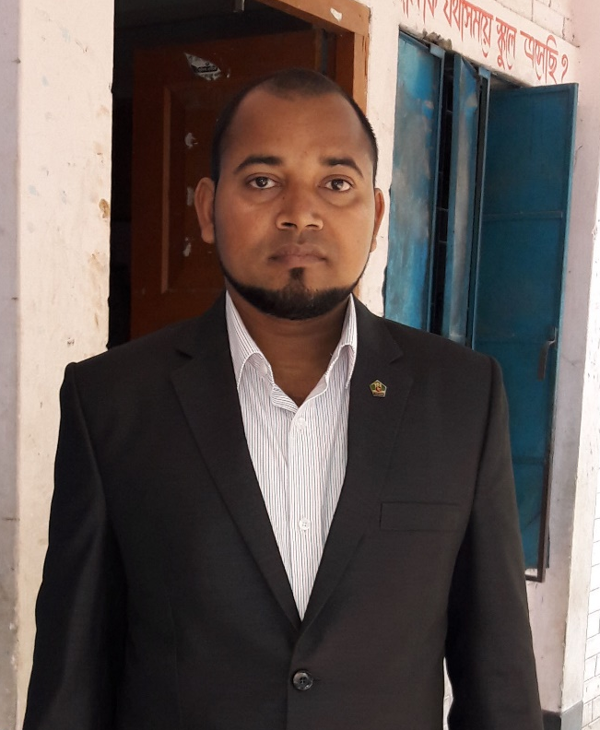
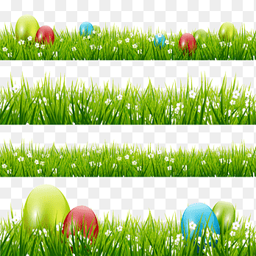
শিক্ষক পরিচিতি
মোঃ ইব্রাহীম আলী
সহকারি শিক্ষক
বহরম সরকারি প্রাথমিক বিদ্যালয়
চাঁপাইনবাবগঞ্জ সদর
চাঁপাইনবাবগঞ্জ।
মোবাইল নম্বর: 01757844489

Slide 4


পাঠ পরিচিতি
শ্রেণি : 1ম
বিষয় : বাংলা
পাঠের শিরোনাম : ও-কার
পাঠ্যাংশ :
পৃষ্ঠা : ৪৪
তারিখ : 14.07.2026

Slide 5
শিখনফল
১.১.১ প্রমিত উচ্চারণে বলা বাংলা বর্ণমালার স্বরধ্বনি মনোযোগ
সহকারে শুনে সনাক্ত করতে পারবে।
৫.১.৩ ধ্বনি জোড়া দিয়ে তৈরি শব্দ বলতে পারবে।
১৩.১.৩ সঠিক আকৃতিতে কাচ চিহ্ন লিখতে পারবে।

Slide 6
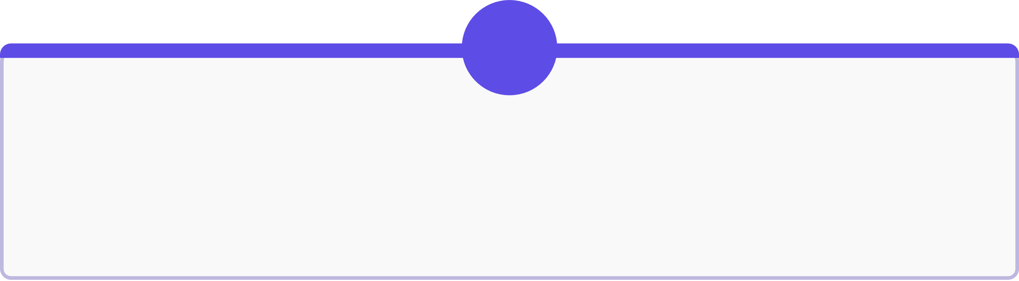
আজকের পাঠে আমরা কী শিখব?
আজকের পাঠ শেষ হলে তোমরা অনেক নতুন জিনিস শিখবে। চলো দেখি কী কী শিখব!
চিনতে পারব
উচ্চারণ করব
1
2
ও (ো-কার) চিহ্নটি চিনতে পারব।
ো-কারের সঠিক উচ্চারণ করতে পারব।
3
4
শব্দ পড়ব
বাক্য লিখব
ো-কারযুক্ত নতুন শব্দ পড়তে পারব।
ো-কার দিয়ে সহজ বাক্য পড়ব ও লিখব।

Slide 7
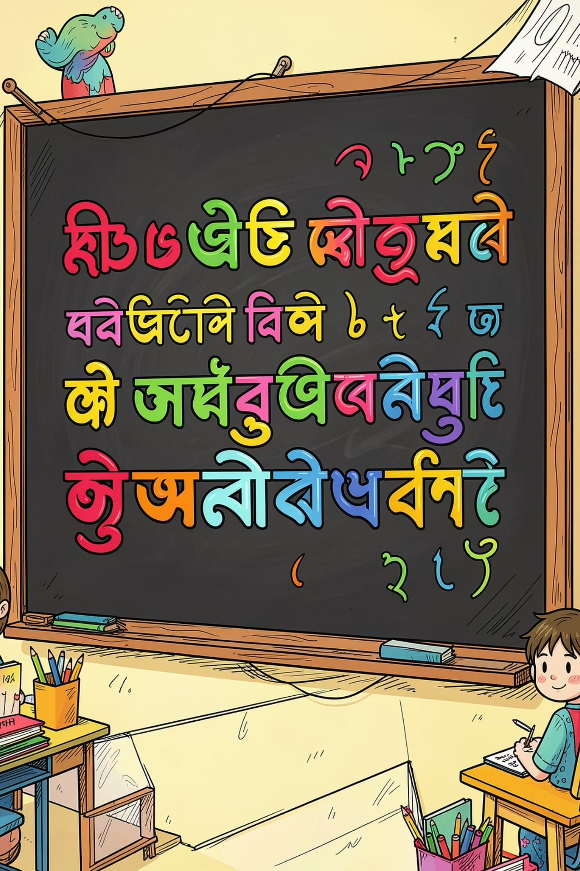

ও (ো-কার) কী?
ও (ো-কার) হলো একটি স্বরচিহ্ন। এটি ব্যঞ্জনবর্ণের সাথে যুক্ত হয়ে "ও" ধ্বনি তৈরি করে। যেমন—
ক + ো
= কো
গ + ো
= গো
ন + ো
= নো
ম + ো
= মো
মনে রাখো: ো-কার ব্যঞ্জনবর্ণের ডানদিকে বসে! 😊

Slide 8
সবাই একসাথে পড়ি! 🔊
শিক্ষক/শিক্ষিকা পড়বেন, আর সবাই মিলে ডাক গলায় পড়বে! প্রতিটি ধ্বনি স্পষ্ট করে উচ্চারণ করো।
কো
খো
গো
ঘো
চো
ছো
জো
ঝো
টো
ডো
বাহ! সবাই খুব সুন্দর পড়লে! এবার আবার চেষ্টা করো! 🎉

Slide 9
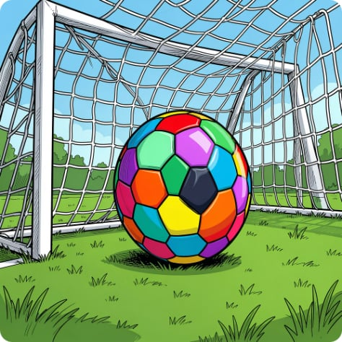
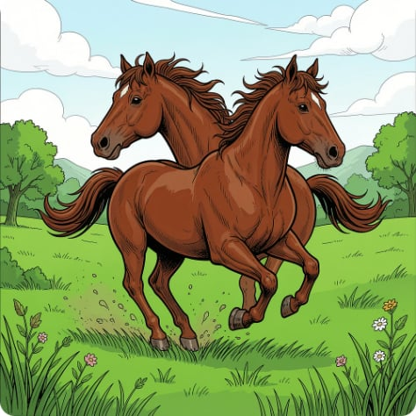
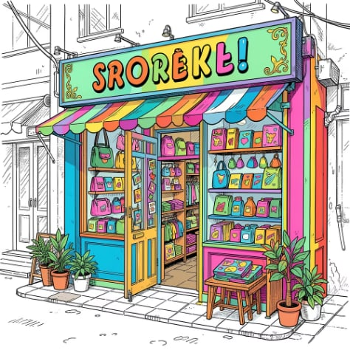
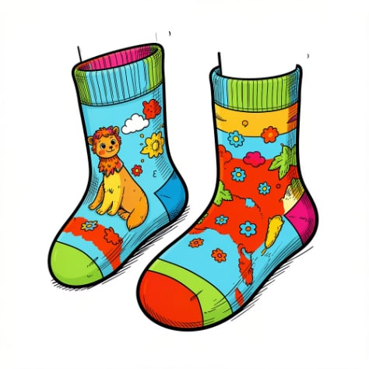
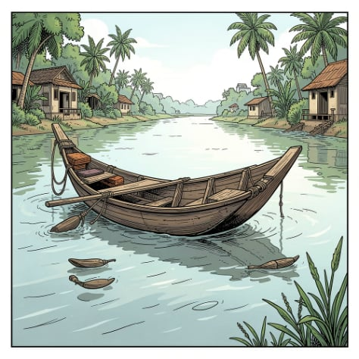
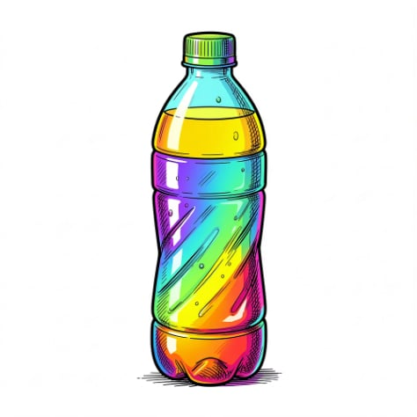
ো-কারযুক্ত শব্দ চিনি
নিচের শব্দগুলোতে ো-কার আছে। প্রতিটি শব্দ মন দিয়ে দেখো এবং পড়ো।
গোল ⚽
ঘোড়া 🐎
দোকান 🏪
মোজা 🧦
ফুটবল গোল হয়!
ঘোড়া দৌড়ায়!
বাবা দোকানে যান।
আমি মোজা পরি।
নৌকা 🚣
বোতল 🍾
নৌকায় চড়া মজা!
বোতলে জল থাকে।

Slide 10





ছবি দেখে বলো! 🤔
শিক্ষক/শিক্ষিকা ছবি দেখাবেন। তোমরা বলবে— এটি কী?
এটি কী?
উত্তর: ঘোড়া 🐎
এটি কী?
উত্তর: দোকান 🏪
এটি কী?
উত্তর: গোল ⚽
এটি কী?
উত্তর: মোজা 🧦
এটি কী?
উত্তর: নৌকা 🚣

Slide 11
আমরা পড়িও লিখি ✏️
শব্দ পড়ি
বাক্য পড়ি
গোল
ঘোড়া
দোল
মোজা
দোকান
নৌকা
বোতল
রবি গোল করে। ⚽
আমি মোজা পরি। 🧦
বাবা দোকানে যান। 🏪
ঘোড়া দৌড়ায়। 🐎
আমরা নৌকায় চড়ি। 🚣
খাতায় এই বাক্যগুলো সুন্দর করে লিখে আনো! 😊

Slide 12

শূন্যস্থান পূরণ করো ও মিল করো 🎯
খালি জায়গায় সঠিক উত্তর বসাও। মনে আছে তো? ব্যঞ্জনবর্ণের সাথে ো-কার যোগ করলে কী হয়!
ক + ো = ?
গ + ো = ?
ম + ো = ?
উত্তর: কো
উত্তর: গো
উত্তর: মো
ন + ো = ?
দ + ো = ?
উত্তর: নো
উত্তর: দো
শব্দ ও ছবি মিল করো
গোল → ⚽ ফুটবল
ঘোড়া → 🐎 পশু
দোকান → 🏪 দোকান
মোজা → 🧦 জামা
নৌকা → 🚣 জলে চলে

Slide 13
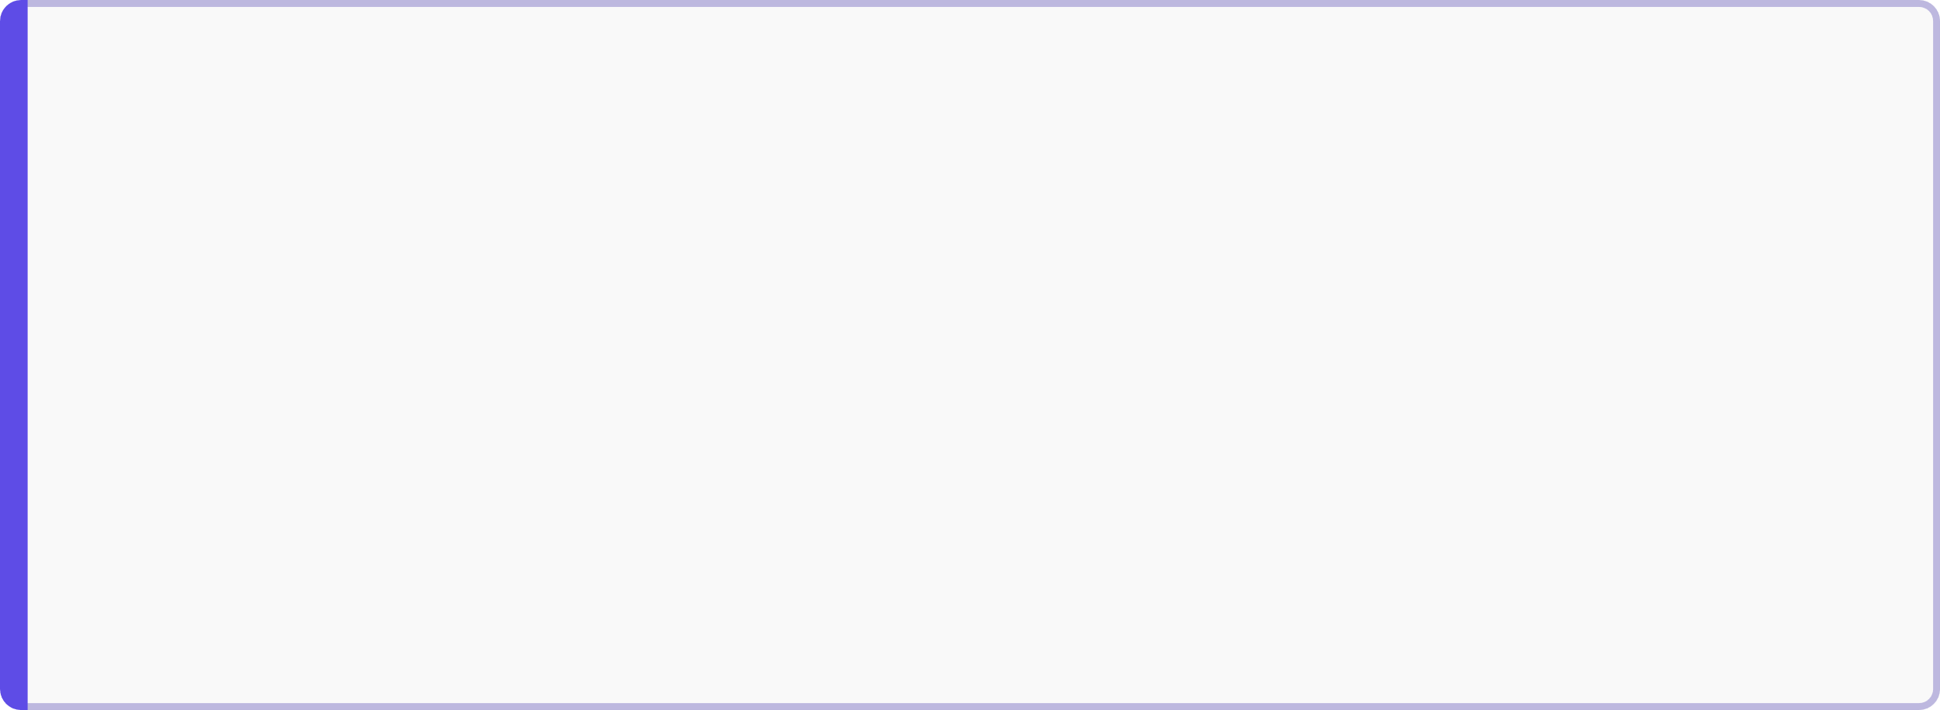
খাতায় লিখে আনো ✍️
নিচের শব্দগুলো খাতায় খুব সুন্দর করে লিখতে হবে। প্রতিটি শব্দ তিনবার করে লিখবে।
এক অক্ষরের শব্দ
দুই অক্ষরের শব্দ
কো
গো
মো
গোল
মোজা
ঘোড়া
দোকান
💡 লেখার সময় মনে রাখবে: অক্ষরগুলো সোজা, পরিষ্কার ও সুন্দর করে লিখবে। খাতা যেন সুন্দর দেখায়!

Slide 14




আজ আমরা কী শিখলাম? 🌟
ও (ো-কার) চিনেছি
শব্দ পড়েছি
ো-কার একটি স্বরচিহ্ন।
গোল, ঘোড়া, মোজা, নৌকা।
বাক্য পড়েছি
লেখা শিখেছি
সহজ বাক্য পড়তে শিখেছি।
খাতায় সুন্দর করে লিখেছি।
মূল্যায়ন প্রশ্ন 📝
ো-কার দিয়ে একটি শব্দ বলো।
"ঘোড়া" শব্দটি পড়ো।
"মোজা" শব্দটি লিখো।

Slide 15
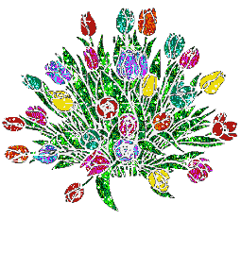
ধ
ন্য
বা
দ

